Slide 1
MOVIE REVIEW

Slide 2
Daftar Isi
01
02
Latar Belakang
Problem
03
04
Solution
Aplikasi

Slide 3
Introduction
Di zaman sekarang banyak sekali film-film yang tayang tidak sesuai dengan ekspektasi kita. Sering sekali kita merasa rugi waktu dan biaya untuk menonton film tersebut. Hadirnya aplikasi ini, sangat membantu masyarakat yang suka menonton film. Dengan menggunakan Aplikasi ini , kita bisa mencari tahu pemain, sinopsis filmnya, serta rating film nya, sehingga kita tidak perlu takut lagi untuk menonton film yang tidak sesuai dengan ekspektasi kita.

Slide 4

Problem
Dimana kita bisa mendapatkan sebuah tempat kumpulan film film dengan rating film, sinopsis, bahkan pemain yang tayang pada film tersebut?

Slide 5
SOLUTION
Aplikasi Movie Review ini tentunya menjadi solusi yang tepat akan permasalahan diatas. Aplikasi ini bertujuan untuk memberikan informasi film seperti pemain film, sinopsi film dan juga review film nya.

Slide 6
Aplikasi
Movie Review

Slide 7
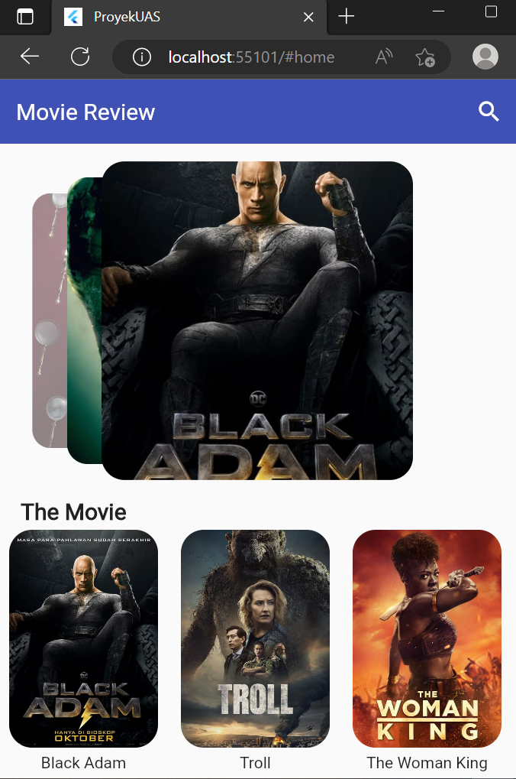
Ini merupakan tampilan awal / home screen dari aplikasi Movie Review.

Slide 8
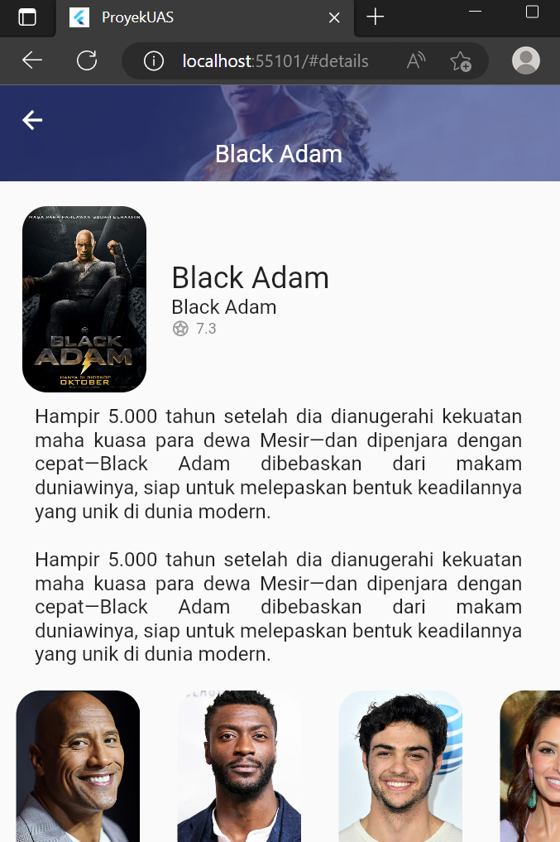
Ini merupakan Detail Film dari Film yang kita pilih. Pada detail film ini terdapat deskripsi, pemain dan rating film nya.

Slide 9
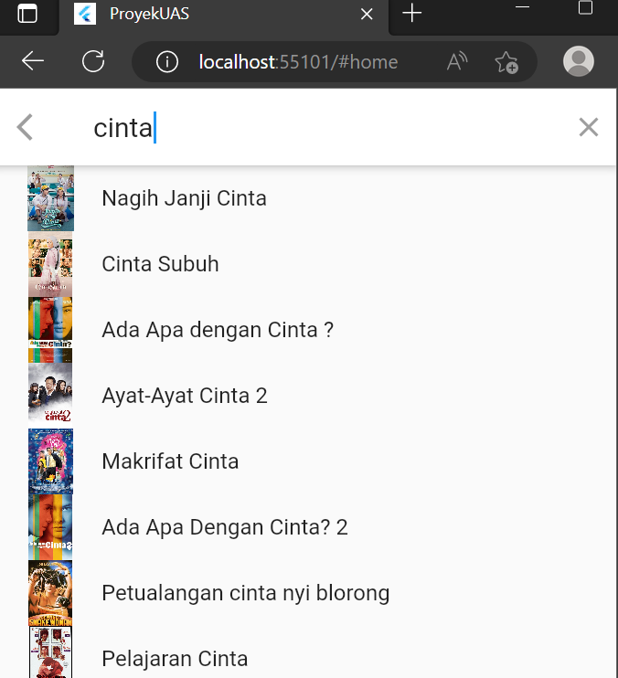
Ini merupakan fitur search dari aplikasi ini. Dimana dengan fitur search ini kita bisa mencari film dengan memasukkan keyword yg kita inginkan.

Slide 10
Thanks!

